Slide 1





DESARROLLANDO
EL CORAZ N DE
PADRES

Slide 2

El desarrollo del corazón de padres está orientado al trabajo de discipulado dentro de la Iglesia de Cristo
Por supuesto es relacionado con nuestro trato familiar

Slide 3
¿Cuántos de ustedes están siendo discipulados?
¿Cuántos de ustedes están discipulando, al menos a 10 hermanos?

Slide 4


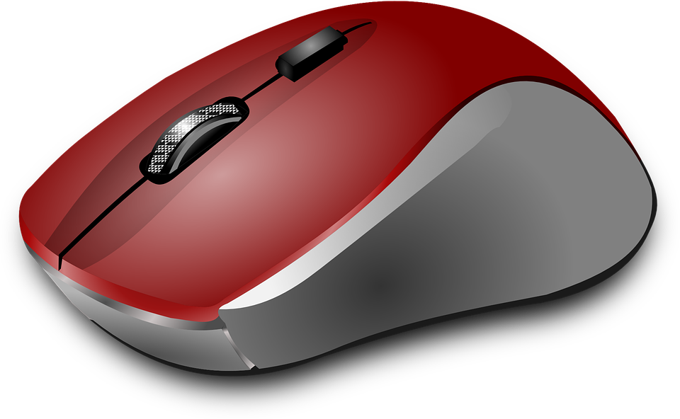
DESARROLLAR
Hacer que una cosa o persona pase por una serie de estados sucesivos, de manera que crezca, aumente o progrese.
PROCESO
ETAPAS
SUCESIVAS
CRECER

Slide 5

Introducción
DESARROLLANDO
EL CORAZ N DE
2
PADRES
Formas de Discipular y que ayudan a desarrollar
el coraz n de PADRE
D O S
MATEO
MARCOS
28:19-20
16:15-16
VS
Notes:
Instrucción
Se han desarrollado muchas formas para desarrollar en los cristianos el llamado “Corazón de Padre”, aquí resumiremos
2 de ellas que son particularmente utilizadas en ICIAR.
¿Mateo 28:19 o Marcos 16:16 ?
Mateo 28:19 y Marcos 16:16 son dos pasajes bíblicos que se refieren al mandato de Jesús de
predicar el Evangelio a todas las naciones y bautizar a aquellos que creen en él. Tanto Mateo como Marcos pertenecen a los llamados
Evangelios sinópticos.
¿Qué diferencias hay?
¿A cual pertenezco yo?

Slide 6
1
Id por todo el mundo y predicad el evangelio a toda criatura. El que creyere y fuere bautizado, será salvo; mas el que no creyere, será condenado.
MARCOS
16:15-16
2
Por tanto, id, y haced discípulos a todas las naciones, bautizándolos en el nombre del Padre, y del Hijo, y del Espíritu Santo; enseñándoles que guarden todas las cosas que os he mandado; …
MATEO
28:19-20
Notes:
Los evangelios sinópticos son los evangelios de Mateo, Marcos y Lucas en el Nuevo Testamento de la Biblia.
Se les llama "sinópticos" porque tienen una estructura y contenido similares y se pueden presentar en paralelo para comparar y contrastar sus relatos sobre la vida de Jesús.
Mateo se enfoca en cómo Jesús cumple las profecías del Antiguo Testamento.
Marcos se enfoca en la acción y los hechos de Jesús con un estilo narrativo más breve y conciso.
Ambos comparten muchas similitudes en términos de la cronología y el orden de los eventos en la vida de Jesús, así como en la inclusión de muchas de las mismas enseñanzas y milagros.
Por esta razón, los evangelios sinópticos a menudo se estudian y se comparan juntos para obtener una visión más completa y contextualizada de la vida y obra de Jesús.

Slide 7

1
2
EVANGELIOS
SINÓPTICOS
JUNTO CON JUAN
MARCOS
MATEO
16:15-16
28:19-20
GRIEGO
Actividad, Verbo
Id
id
Lugar
Por todo el mundo
κόσμον
/ˈkoz.mon
a todas las naciones
Acción
predicad el evangelio
haced discípulos
A quién
a toda criatura
a todas las naciones
ἔθνη
/ethni
Resultado esperado
El que creyere y fuere bautizado, será salvo
bautizándolos en el nombre del Padre, y del Hijo, y del Espíritu Santo
mas el que no creyere, será condenado
enseñándoles que guarden todas las cosas que os he mandado
Adicional
Discipulado
haced discípulos
DISCIPULADO IMPLÍCITO
DISCIPULADO EXPLÍCITO
Notes:
Por ejemplo, el evangelio de Mateo se enfoca en cómo Jesús cumple las profecías del Antiguo Testamento, mientras que el evangelio de Marcos se enfoca en la acción y los hechos de Jesús con un estilo narrativo más breve y conciso.
A pesar de las diferencias, los evangelios sinópticos comparten muchas similitudes en términos de la cronología y el orden de los eventos en la vida de Jesús, así como en la inclusión de muchas de las mismas enseñanzas y milagros. Por esta razón, los evangelios sinópticos a menudo se estudian y se comparan juntos para obtener una visión más completa y contextualizada de la vida y obra de Jesús.

Slide 8



MARCOS
MATEO
6.-
enseñándoles que guarden todas las cosas que os he mandado;
1.- Id por todo el mundo, a todas las naciones
16:15-16
28:19-20
2.-
Predicad el
evangelio a
toda
criatura
,y haced
discípulos
7.-
Haced
DISCÍPULOS
5.-
mas el que
no creyere,
será
condenado
3.-
El que creyere y fuere bautizado será salvo.
4.- Bautizándolos en el nombre del Padre, y del Hijo,
y del Espíritu
Santo
Notes:
No nos toca hacer énfasis en la idea que si no crees en Jesús serás condenado, hagamos énfasis en que SÍ crea en el Señor.
La premisa principal en estos dos textos que son complementarios es HACER DISCÍPULOS.

Slide 9

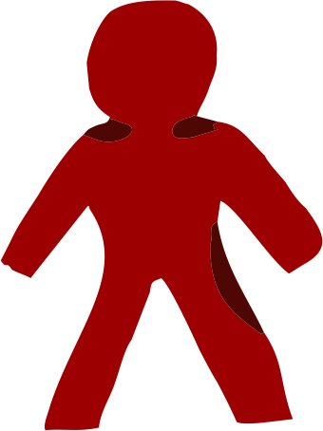
2 TIMOTEO 2:2
también a otros.
12
¿De verdad Usted podrá con 15, 20 , 30, 60 o más que hay en su Templo?
El Señor Jesucristo llamó a 12 discípulos
esto encarga a hombres fieles que sean idóneos para enseñar
LO QUE HAS OÍDO DE MÍ ANTE MUCHOS TESTIGOS,
Notes:
πιστοῖς
Que actúan con la seguridad de su Fe en el Señor Jesucristo
ἀνθρώποις
Gente, personas, aunque casi siempre hombres, masculino.
No nos toca hacer énfasis en la idea que si no crees en Jesús serás condenado, hagamos énfasis en que SÍ crea en el Señor.
La premisa principal en estos dos textos que son complementarios es HACER DISCÍPULOS.

Slide 10
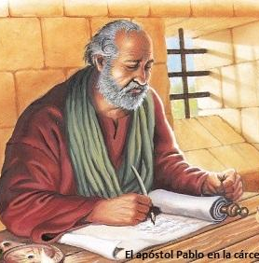
PABLO
EL GRAN DISCIPULADOR
Múltiples cartas del Nuevo Testamento.
3 viajes misioneros a través de Asia Menor y Europa
Desarrollo de la teología de la justificación por la fe y la importancia del Espíritu Santo en la vida cristiana
Apoyo a los creyentes perseguidos y a los necesitados, incluyendo la recolección de ofrendas para las iglesias pobres de Jerusalén

Slide 11
El discipulador por excelencia es el Señor Jesucristo.

Slide 12
EL MINISTERIO DEL SEÑOR
MARCOS 1:14-20
MATEO 28-16:20
Inicia Predicando y haciendo discípulos
Termina con la dando la instrucción de predicar y hacer discípulos
Notes:
En resumen, para desarrollar el corazón del padre, es muy importante dar continuidad al trabajo de evangelismo, a través del acompañamiento de nuestro discípulo (hijo).

Slide 13
2ª
PARTE
TENEMOS EL QUÉ, EL QUIÉN…
NOS FALTA EL CÓMO…

Slide 14
ES LA FORMA DE DISCIPULAR
Los padres (discipuladores) se centran en lo externo de la conducta en lugar de la
abundancia interna del corazón .
Cuando fallamos en centrarnos en el corazón ,nos privamos de la gloria de Dios y pasamos por alto el evangelio.
El objetivo de ser padres (discipulador) es mostrar a nuestros hijos , discípulos que tan profundamente necesitan la gracia de Dios .
Los padres tienen la oportunidad de mostrar a sus hijos que Dios es el objetivo de nuestra adoración verdadera y así poder deleitarse en Dios quien nos creo para su gloria .
Notes:
Mis primeras horas con Jesús
El camino del discípulo
El acompañante

Slide 15
EXISTEN MÉTODOS, LIBROS, MANUALES, ETC…
NO ES UN CURSO.
ES UN ACOMPAÑAMIENTO

Slide 16
BASEMOS EL DESARROLLO
DEL CORAZÓN DE PADRE EN:
GÁLATAS
5:22-23
Notes:
Mis primeras horas con Jesús
El camino del discípulo
El acompañante

Slide 17
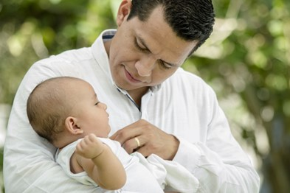

CÓMO DESARROLLAR
EL CORAZ N DE
PADRES
GOZO
PAZ
BENIGNIDAD
PACIENCIA
FE
GÁLATAS 5:22-23
MANSEDUMBRE
BONDAD
TEMPLANZA
AMOR

Slide 18


EL FRUTO DEL ESPÍRITU
Singular
Fruto - Καρπὸς- / karˈpos/ Palabra creada a partir de:
final - ἄκρος, (final) ἄκρον, /ˈa.kron/ extremo, punto culminante; καρπός, fruto.
Vitamina A, B1, B2, B5, B6 y E. En cuanto a los minerales que aporta, se encuentra el potasio y fósforo y el boro.
Cosecha
Trabajo que consiste en recoger el fruto.
El fruto es un proceso

Slide 19
AMOR
(Αγάπη)/ aˈɣa.pi/ agápi
En el contexto del discipulado, el amor es esencial para
establecer relaciones significativas y efectivas con los discípulos.
Ejemplo: Si tiene un discípulo que ha estado luchando con problemas de adicción. En lugar de juzgarlo o rechazarlo, el líder muestra amor y compasión hacia él, ayudándolo a superar sus problemas y fortalecer su relación con Dios.
Notes:
Ágape – comida con los hermanos

Slide 20
GOZO
Χαρά /ha-rah
Una profunda alegría y satisfacción que proviene de la
presencia de Dios en nuestra vida.
Proviene de la presencia de Dios en nuestra vida. Regocijarse en el Señor y encontrar gozo en las cosas que Él ha hecho y en su presencia, incluso en momentos de dificultad.
Notes:
Hermana 1:
Oramos con ella, se acercó al Señor. Le ensañamos del gozo de Jesús.
Con pocas posibilidades la operaron de cáncer.
Salió muy bien.
Agrace cada día de vida.
Esta en “estacionado” el cáncer
Es un ejemplo de alegría cuando alaba al Señor.

Slide 21
PAZ
Ειρήνη / Iiríni
Una tranquilidad y armonía interior que proviene de la confianza en Dios y su plan para nuestras vidas.
No es posible tener un ambiente de paz si los padres se centran en lo externo de la conducta en lugar de la abundancia interna del corazón .
Notes:
Hermana 2:
Su esposo era Santero.
Agresivo, estaban separados.
Cuando hablamos con el se le predicó a Jesús.
Hoy es muy alegre en la alabanza, aún está en proceso.
Pero hay mucha paz en su esposa, pues a entendido el proceso por el que todos debemos pasar

Slide 22
PACIENCIA
Μακροθυμία /Makrothymía
La paciencia se refiere a una actitud de calma y perseverancia en situaciones difíciles o desafiantes.
Ser paciente con nuestros hijos cuando están aprendiendo algo nuevo o cometiendo errores, en lugar de perder la paciencia o enojarse con ellos.
Notes:
No es lo mío.
Es un trabajo constante.
Hermano músico 1.

Slide 23
BENIGNIDAD
Χρηστότης / khris-tóh-tys)
La bondad se refiere a una actitud de amabilidad, compasión y consideración hacia los demás
Apoyo hacia aquellos que están pasando por momentos difíciles, ofreciéndoles ayuda, ánimo y apoyo.
Este vocablo incluso se refiere a esperar que la gente que aun sabemos que esta tratando de engañarnos, aún así apoyarle.
Notes:
Hermano, con tatuaje 1

Slide 24
BONDAD
Αγαθωσύνη / ah-gah-thóh-si-ny)
La bondad o generosidad se refiere a una actitud de dar y ayudar a los demás, incluso cuando no recibimos nada a cambio.
Esta palabra termina con (σύνη / si - ny) , que es usador para hacer énfasis en DAR.
Notes:
El doctor.

Slide 25
FE
Πίστις / pí-stis)
La fe se refiere a una confianza inquebrantable en Dios y su plan para nuestras vidas, incluso en momentos de incertidumbre o dificultad.
Aunque ande en valle de sombra de muerte,
No temeré mal alguno, porque tú estarás conmigo;
Notes:
La sanidad de Tania

Slide 26
MANSEDUMBRE
Πραΰτης / prah-í-tys)
La mansedumbre se refiere a la humildad y la amabilidad en el trato con los demás. Es la disposición a someterse a la voluntad de Dios y la capacidad de perdonar y mostrar compasión.
Enseñar a los discípulos a ser pacientes y amables en el trato con los demás, incluso en situaciones difíciles
Notes:
Hermano que choco, cuando choco y resulto que fuimos a su casa a llevar la palabra

Slide 27
TEMPLANZA
ἐγκράτεια / eg-krah-ti-ah
Autocontrol y la moderación en todas las áreas de la vida.
⁷ Porque no nos ha dado Dios espíritu de cobardía, sino de poder, de amor y de dominio propio.
Notes:
Aquellas cosas que no podemos controlar.

Slide 28
Someteos, pues, a Dios; resistid al diablo, y huirá de vosotros.
Santiago 4:7

Slide 29
Salmos 78:2-4
Abriré mi boca en proverbios;
Hablaré cosas escondidas desde tiempos antiguos,
³ Las cuales hemos oído y entendido;
Que nuestros padres nos las contaron.
⁴ No las encubriremos a sus hijos,
Contando a la generación venidera las alabanzas de Jehová,
Y su potencia, y las maravillas que hizo.

